Slide 1
Індивідуалізація навчання на уроках англійської мови
Взаємодія традицій та інновацій

Slide 2
Індивідуалізація-організація процесу навчання на основі врахування індивідуальних особливостей учнів
Принцип індивідуалізації-
адаптація навчання до змісту і рівня знань умінь та навичок кожного учня.
Головна вимога-
не пристосовуватися до рівня знань учнів, а систематично, послідовно спрямовано розширювати потенційні можливості до об єктивних вимог.

Slide 3


Навчальний процес при індивідуальному підході має змінювати зміст і методи для досягнення максимально важливих результатів кожним учнем
Диференційований підхід-засіб для реалізації індивідуального підходу
Орієнтуємось на розвиток мислення,пізнавальних можливостей,інтересів
Реалізуємо шляхом використання форм і методів інноваційних технологій

Slide 4
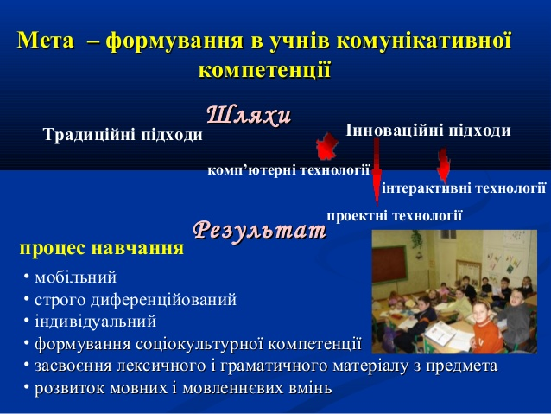


Slide 5
Диференційоване навчання в умовах уроку зі зміщеними етапами
Етап засвоєння знань
1 група-слабка
2 група-середній рівень
3 група-сильна
Етап узагальнення
2 група
3 група

Slide 6
Етап засвоєння нових знань
1 група
Лексика (мозковий штурм,гронування,асоціативний кущ)
Граматика (відповіді на загальні запитання)
2 група
Лексика (робота в парах,незакінчені речення)
Граматика(відповіді на спеціальні,альтернативні запитання)
3 група
Лексика(створення ситуативних моделей,дискусія)
Граматика(проектна діяльність)

Slide 7
Етап узагальнення матеріалу
2 група-реконструктивно-варіативні завдання(займи позицію,дерево рішень)
3 група-творчі завдання (повідомлення,власні судження,доведення)

Slide 8
Контрольованість груп
1 група
КВ
2 група
ВК,СК,КВ
3 група
ВСК,ВК,СК,КВ

Slide 9
1
Етап засвоєння-200%
----
2
Етап засвоєння-150%
Етап узагальнення-50%
3
Етап засвоєння-50%
Етап узагальнення-150%

